Slide 1

AULA 056
OPERATION SPAN TASK

Slide 2
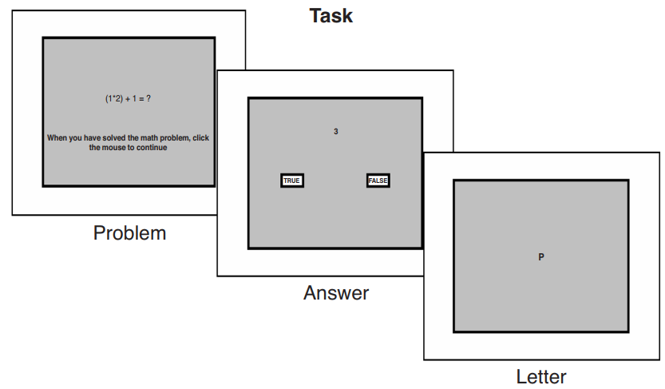
Descrição da tarefa (Unsworth et al., 2005)

Slide 3


Descrição da tarefa (Unsworth et al., 2005)
Randall W. Engle

Slide 4
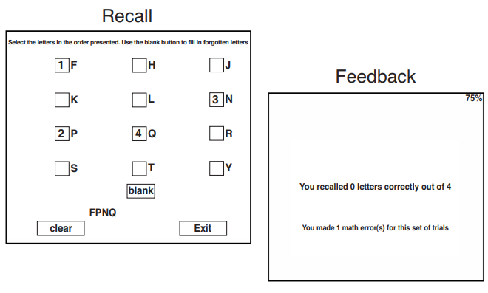
Descrição da tarefa (Unsworth et al., 2005)

Slide 5
Operation span task (Unsworth et al., 2005)
Sessão de prática
Tarefa de memória, 3 tentativas
Tarefa matemática, 15 tentativas
Tarefa completa, 3 tentativas
Sessão de teste
Operation span task
Span 3–7
3 tentativas cada
Tentativas = 15
Pontuação máxima = 75

Slide 6
Pontuação [gabarito: ABCDE] (Gonthier, 2023)
Resposta
Total
Parcial
Damerau–Levenshtein
ABCDE
5
5
5
ABCD
0
4
4
ABXCDE
0
2
4

